Slide 1
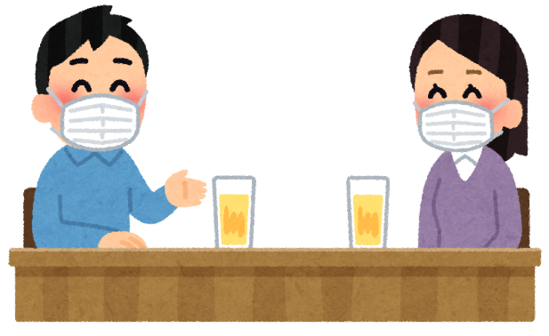
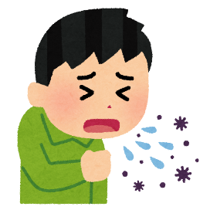
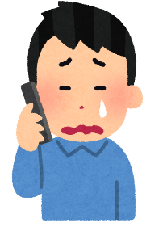
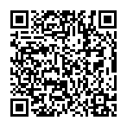
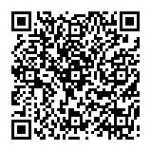
学生の皆様へ
大阪府の感染症対策にご協力
をお願いします（期間：８月１日～２０日）
①５人以上の宴会・
飲み会は控える
②体調が悪ければ
登校しない
③少しでも症状あれば、受診相談センターに相談
受診相談センター
一覧はこちら
④感染防止ステッカーのあるお店を利用
⑤お店では大阪コロナ
追跡システムを利用
⑥国の接触確認アプリ「COCOA」の利用
詳細はこちら
大阪府HP http://www.pref.osaka.lg.jp/default.html

